Slide 1

Dive Against Debris®調査
レッスンガイド
スクーバ・ダイバーのための
水中海洋ゴミ調査
本著作はCreative Commons Attribution-NonCommercial-NoDerivs 3.0 Unported License（クリエーティブコモンズ、表示-非営利-改変禁止3.0 非移植
ライセンス）を受けています。 本ライセンスのコピーを見るには、以下にアクセスしてください http://creativecommons.org/licenses/by-nc-nd/3.0/
12/2015 Version 2.4J

Slide 2
以下のことをお話しします . . .
セクション 1: 海洋ゴミの厄介な問題
海洋ゴミの問題とこの問題をダイバーがどのように解決できるか
ダメージの実際
この海洋ゴミとは何か
それはどこからやってくるのか
この問題を解決できるのか
Dive Against Debris® – 変化のためのダイビング
正にダイバーのために作成されたもの
セクション 1
海洋ゴミ
ようこそ
Notes:
セクション 1 では、海洋ゴミで生じるダメージ見て、この厄介な問題をどうすればダイバーが改善する手助けができるかを考えます。

Slide 3
以下のことをお話しします . . .
セクション 2: Dive Against Debris®を実施するとき
ダイビングの計画をする – 計画通りにダイビングする
長期に渡る調査で最善の結果が得られる
調査場所を選ぶ
調査のダイブ・プロフィール
装備
写真を撮って人に伝える
後に残すもの
セクション 2
ダイブの時機
ようこそ
Notes:
セクション 2 では、 Dive Against Debris®調査を計画し、実施する方法を学びます。.

Slide 4
以下のことをお話しします . . .
セクション 3: 自分の調査をカウントする
データの報告
ステップ 1: 重さを量る
ステップ 2: 分別する
ステップ 3: 記録する
ステップ 4: 廃棄する
ステップ 5: 報告する
セクション 3
データの報告
ようこそ
Notes:
セクション 3 では、データの報告方法を確認します。

Slide 5
以下のことをお話しします . . .
セクション 4: さあ、あなたの番です！
AWAREダイバーになって世界中で海洋ゴミに取り組む仲間になりましょう
最後にDive Against Debris®の提案をいくつか
Project AWARE活動に参加する
セクション 4
あなたの番です!
ようこそ
Notes:
セクション 4では、私たちの海の惑星を保護してているProject AWAREダイバーに参加する方法を見ていきます。

Slide 6
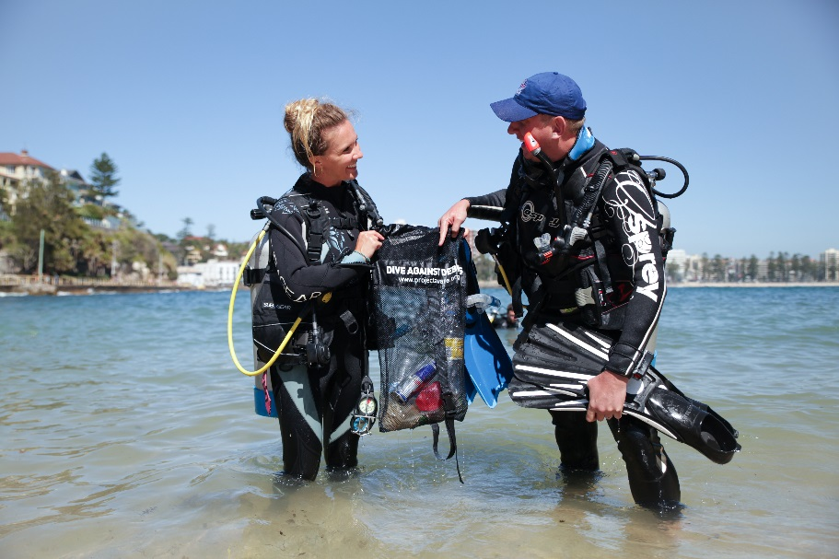
海洋ゴミの厄介な問題
セクション 1:
Notes:
このセクションでは、海洋ゴミで生じるダメージ見て、この厄介な問題をどうすればダイバーが改善する手助けができるかを考えます。

Slide 7
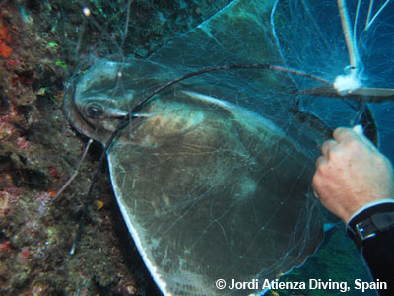
海洋ゴミ – ダメージの実際
海洋生物や海鳥を死に追いやる
数万の海洋生物と海鳥たちが毎年死に追いやられている
693種の海洋生物に影響がある
  ウミガメ全種
  海洋哺乳類種の約半分
  海鳥全種の3分の2
ほとんどの場合、
餓死と拘束による死亡
S1: 海洋ゴミ
Notes:
毎年、何万という海洋生物や海鳥たちが海洋ゴミや海洋廃棄物を食べたり、それに絡まったりして死んでいます。調査によると、海洋ゴミは693種の海洋種に影響を与えています。報告の半分以上で、海洋ゴミに絡まったり食べたりしていると書かれています。その影響は、既知のウミガメの全種、海洋哺乳類の全種の約半分、海鳥の全種の3分の2に及んでいます。
野生生物が死亡する多くは、動物や海鳥が海洋ゴミを食べた場合です。ちょっとした海洋ゴミでも、喉に詰まれば動物は窒息してしまいます。海洋ゴミ、特にプラスチックをたくさん飲みこんでしまえば、消化できません。プラスチックで胃がいっぱいになれば、餌をとろうという気持ちにならず、餓死してしまうかもしれません。
ウミガメ、サカナ、海鳥、ムール貝や牡蠣、海洋哺乳類のいくつかの種では、すべての個体の胃にプラスチックが認められます。
海洋生物への影響を完全に調査するのは困難ですが、フルマカモメの研究で、海岸で死んでいるものの95%の胃や体内にプラスチックが見つかりました。一羽平均35個のプラスチックを飲み込んでいました。
フルマカモメの研究で、海岸で死んでいるものの95%の胃の中にプラスチックが見つかりました。一羽平均35個のプラスチックを飲み込んでいました。

Slide 8
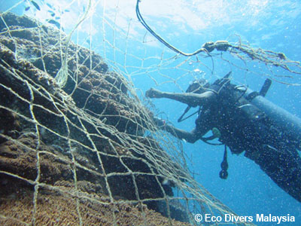
海洋ゴミ – ダメージの実際
環境へのダメージ
大きな物はリーフを擦る
ビニールは海草地やマングローブを覆って枯れさせる
漁網や釣り糸は、サンゴやカイメン、イソギンチャクに食い込む
人間の直接的影響
見た目も汚い
健康被害
回収するのに費用がかかる
ダイバーしか水中の海洋ゴミを回収し、報告するスキルを持っていない
S1: 海洋ゴミ
Notes:
海洋ゴミは海洋環境にダメージを与え、さらにそこに棲息している動物たちに影響を与えています。大きな物はちょっとしたうねりでも動かされてリーフを擦り、大きなダメージを引き起こします。ビニールシートやビニール袋は海草地やマングローブを覆って枯れさせてしまいますし、漁網や釣り糸はリーフに巻き付き、サンゴやカイメン、イソギンチャクに食い込みます。
海洋ゴミはヒトの健康や経済にも直接的な影響があります。ビーチが汚れていれば行きたくなくなりますし、割れたガラスや個人の衛生用品などがあれば健康被害も考えられます。沿岸自治会などで海岸からゴミを回収している団体は、クリーンナップ作業費用を地元の行政機関が負担している場合もありますが、たとえそうしても、ゴミはその自治体のエリア外の発生源からそこに移動してきたのかもしれません。
海洋ゴミはレジャー用あるいは商用の船舶にもダメージを与えます。それによって、修理費が高くなることやレスキューサービスの世話になることも、場合によってはあります。
海洋ゴミが海岸に打ち上げられているのをよく見かけますが、70%くらいのものは海底に沈みます。海洋ゴミ問題に対処する必要は、差し迫った問題です。

Slide 9
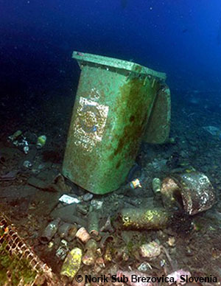
この海洋ゴミとは何か
私たちの廃棄物
  ビニール袋、食品包装紙、
  飲料のビン、タバコのフィルターのような日常ゴミ
  自動車のバッテリー、台所用品、
  漁網、産業廃棄物など
ほとんどが生物分解しない
  プラスチックは小さな破片に崩れる
人口増加に伴う廃棄製品によって私たちの海の惑星は窒息して死につつある
S1: 海洋ゴミ
Notes:
海洋ゴミとは海洋にある私たちの廃棄物です。毎日出るビニール袋や食品包装紙、飲料などのビン、タバコのフィルターのようなゴミから、自動車のバッテリー、台所用品、大きな魚網、産業廃棄物などのゴミまで、私たちが海洋に流れ込むにまかせているガラクタが私たちの美しいリーフやビーチ、海草の繁茂地をゴミ置き場に変えつつあります。
私たちが廃棄した製品、これにはプラスチックも含まれますが、その多くは生物分解しません。それどころか、小さな破片に崩れて、簡単に食べ物と間違えるので、海洋生物にとって依然として危険なまま残ります。

Slide 10
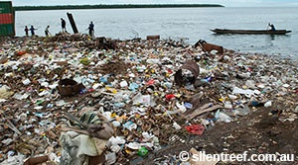
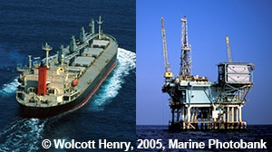
それはどこからやってくるのか
人間がすべての海洋ゴミの発生源
ほとんどが陸から来る
しかし、海でなくしたり、
廃棄されるものもある
海の近くのゴミ集積場
未処理の下水
ビル廃棄物や工場廃棄物 など
ボートや船舶
オイルリグやガスリグ
海洋養殖場など
海はこの方向
S1: 海洋ゴミ
Notes:
ガラクタは陸からも海からも海洋に移動しますが、私たちの海洋にあるほとんどのゴミは、基本的に陸地の発生源からのものです。どこから来るかに係わらず、人間がすべての海洋ゴミの発生源です－間違って出す、不注意で、あるいは、意図的な投棄によるものであろうと人間が出しているのです。
廃棄物が海洋に流入するのは、捨てるものの管理ができていないか、劣悪だからです。海のすぐそばにある町のゴミ集積場、海洋に直接放出される未処理の下水、それに管理の悪いビル廃棄物や工場廃棄物などのすべてが海洋ゴミ問題の原因です。
ほとんどの海洋ゴミの大元は陸上ですが、海で失くしてしまったものがそのままゴミになったり、意図的に海に捨てられたりすることもあります－ボートや船舶、オイルリグやガスリグ、海洋養殖場などから、です。

Slide 11
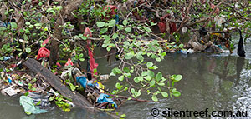
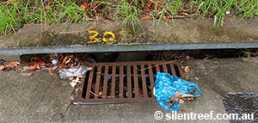
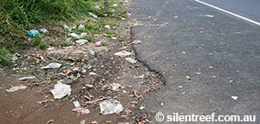
それはどこからやってくるのか
公共ゴミも大きな問題...
風に吹き飛ばされたり
海岸や河川のすぐそばに捨てられて…
雨などに流されて
排水口へ...
ゴミが...
海はこの方向
S1: 海洋ゴミ
Notes:
公共ゴミも大きな問題です。数千キロ/マイル離れた内陸でゴミが捨てられても、海洋へと移動します。雨の排水や出水に流されたり、風に飛ばされたりして移動します。海岸や河川のすぐそばにゴミを捨てて、この経路を短くしてしまうこともよくあります。

Slide 12
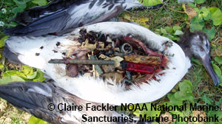
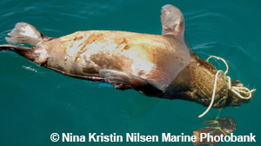
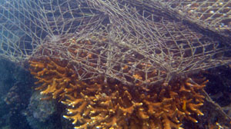
それはどこからやってくるのか
食べ物と間違えて
ひとたび海に入って
しまえば、毎年数万の海洋生物と海鳥たちが海洋ゴミのために死に追いやられている
ヒレやヒレ足、翼や喉に
絡み付いて
環境にダメージを与えて
S1: 海洋ゴミ
Notes:
ひとたび海に入ってしまえば、それによって毎年、数万の海洋生物と海鳥達が死に追いやられています。それを食べたり、それが身体に絡み付いたりするためです。また、サンゴ礁などの環境にもダメージを与えます。

Slide 13
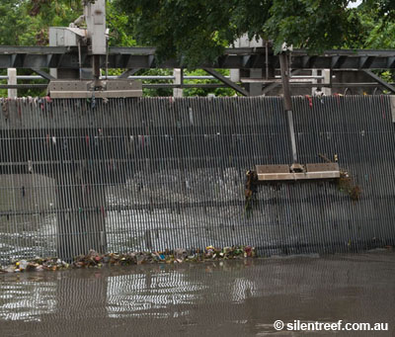
この問題を解決できるのか
できます！
地元や全国、そして、国際的に、
この厄介な問題を解決するのに
必要な多くの変化を一緒に作り出していくことで、それは可能！
  政策で管理し
  基盤整備でブロックし
  規則でコントロールし
  行動で減らす
S1: 海洋ゴミ
Notes:
海洋ゴミの問題は大きすぎるように思えます－ダイバー達は本当にこれを変えられるのでしょうか。
もちろん、できます。地元や全国、そして、国際的に、この厄介な問題を解決するのに必要な多くの変化を一緒に作り出していくことで、それは可能です：
- 個人や業界、政府が廃棄物をもっとよく管理するように政策を変えること
- ゴミを物理的に遮蔽して海洋に入らないよう基盤を変えること
- 製造する物をよりうまく管理し、また、それをどのように製造するかに関する規則（製造から使用、リサイクル、廃棄まで）を変えること
- この厄介な問題から抜け出るようにもう一度考え、再使用し、リサイクルできるように、姿勢・態度と行動を変えることで

Slide 14
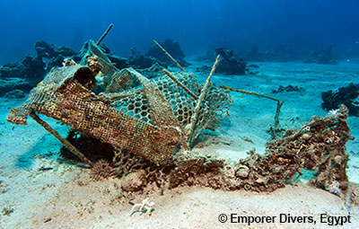
Dive Against Debris®
- 変化のためのダイビング
Dive Against Debris®でのダイビングは、変えるためのダイビング
海を海洋生物にとって安全なものにする
集めたデータは:
  海洋ゴミに関する活動をサポート
  ゴミの種類と量を明確にわかる
  ようにする
  影響に関する知識が蓄積される
地元のProject AWAREの
リーダーをサポート
他の人に変える必要があると説得する
S1: 海洋ゴミ
Notes:
Dive Against Debris®でのダイビングは、変えるためのダイビングです。次のようにして変えるのです：
海を海洋生物にとってより安全なものにします
回収した海洋ゴミはこれ以上海洋生物を傷つけたり、海洋環境にダメージを与えたりしません。
集めたデータは :
-海洋ゴミに関する個人、業界、政府が行動するように促し、廃棄物の管理政策を変えるための情報として有効です。
-私たちの海にある廃棄物の種類と量についての理解が深まります。
海洋ゴミによる水中環境への影響に関する知識が積み上がります。
地元で活動しているProject AWAREのリーダー達をサポートします
Project AWAREのリーダー達は地元のコミュニティで海にゴミが流入しないように変える活動をしています。
自分のコミュニティで海洋ゴミ活動に積極的に加わりたいなら、Proejct AWAREに連絡してください。
変える必要があると他の人を説得します
-あなたのDive Against Debris®行動と水中で見たゴミについてみんなに話してください。
-あなたの声が世論を変えることができ、みんなが海洋ゴミに関する行動を求めるようになります。
-みんなの行動を変える手助けができるので、ゴミの環境への廃棄が減ります。

Slide 15
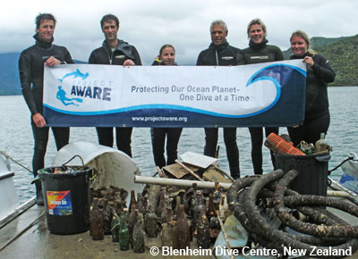
正にダイバーのために作成されたもの
ダイバーだけが、水中から海洋ゴミを回収するトレーニングと知識、それに、スキルを持っている
海に流入するゴミの70%までが
海底に沈んでいる
問題は大きいものだが、
Project AWAREのダイバーの
世界的運動は強力
一緒に行動すれば事態を変えられる
自分のダイビングを何かの
役に立てましょう!
S1: 海洋ゴミ
Notes:
Dive Against Debris®はダイバーによってダイバーのために作成されました。ダイバーだけが、水中から海洋ゴミを回収するトレーニングと知識、それに、スキルを持っています。
私たちの海に流入するゴミの70%までが海底に沈んでいると推定されていて、この多くはレジャーダイバーが届かないところにあるとはいえ、私たちはなお、水中の海洋ゴミに真正面から取り組むパワーを持っています。
海洋ゴミ問題は大きいものですが、Project AWAREの、ダイバーの世界的運動は強力です。Dive Against Debris®を通じて、ダイバー達は私たちの海をきれいに、かつ、健康に保つのに大きな役割を果たしています。

Slide 16
次のことをお話ししました…
セクション 1: 海洋ゴミの厄介な問題
海洋ゴミの問題とこの問題をダイバーがどのように解決できるか
ダメージの実際
この海洋ゴミとは何か
それはどこからやってくるのか
この問題を解決できるのか
Dive Against Debris® – 変化のためのダイビング
正にダイバーのために作成されたもの
何か質問はありますか？
S1: 海洋ゴミ

Slide 17
Dive Against Debris®を
実施するとき
セクション 2:
Notes:
セクション 2 では、Dive Against Debris®調査の計画をたて実施する方法を学びます。

Slide 18
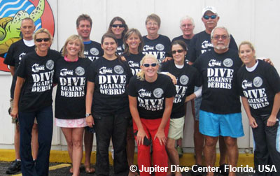
自分のダイビングを計画する
長期に渡る調査で最善の結果が得られる
変化へのより説得力のある論拠が
増える
地域の季節的な傾向を見つけるのに
役立つ
  天気のパターン
  旅行シーズン
どのくらいの頻度で調査すべきか
  要件はないが：
    毎月 – 最善
    二ヶ月毎 – 次善
    季節に一度 – 最低限
ダイビングの計画を立てる
S2: ダイビングの時
Notes:
あなたの調査は、同じサイトで一定期間にわたってデータを繰り返し集めることで、より価値が高まるでしょう。定期的な調査をすれば、以下のような期待が持てます：:
変化へのより説得力ある論拠が増えます
地域の季節的な傾向を見つけるのに役立ちます。例えば、天気のパターンや旅行シーズンなどです
どのくらいの頻度で調査を繰り返すといった要件はありません。水中海洋ゴミのすべてのデータに価値があります。とはいえ、得られた結果を最大限活かすには、同じサイトで毎月調査をするように考えてください。あるいは、2か月毎に一回の調査です。最低限、一年のうちのそれぞれの季節に同じ場所、同じ時間に調査を続けるように努めてください。
もちろん、どのダイビングでも、その際に海洋ゴミを見つけたら、それを回収して、Dive Against Debris®を通じて報告することができます。海洋環境を助けるのに時間はかかりません。

Slide 19
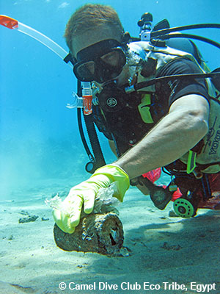
調査場所を選ぶ
調査サイトを選ぶのに以下の注意事項を使う:
定期的に来られるか
すべての参加者のダイビング・スキルと経験の範囲内か
淡水の湖沼や河川の調査
許可が必要か
水中か、陸上か
Dive Against Debris®では、ダイバーが水中で
見つけた海洋ゴミだけを報告する
ダイビングの計画を立てる
S2: ダイビングの時
Notes:
調査サイトを選ぶのに、以下の注意事項を使ってください：
-定期的に来られるサイトを選びます
--あなたの調査は、同じ場所から一定期間にわたってデータを集めれば、より価値が高まります
- すべての参加者のダイビング・スキルと経験の範囲内のサイトを選びます
- 淡水の湖沼および河川を調査する
- Dive Against Debris®調査は淡水環境でも同じように重要です
-必要なら、土地所有者あるいは他の当事者からダイビングと海洋ゴミを回収する許可を得る
--これには、保護された海洋エリア、例えば現地の規則で海洋ゴミの回収が禁止されているような海洋公園などの中でのDive Against Debris®調査も含まれます
水中あるいは陸上のクリーンアップ?
海洋ゴミは至る所にあります。水中にも、海岸にも、浅いところに、マングローブに引っかかって。ですから、Dive Against Debris®を通じて送るべきデータはどうしたらわかるのでしょうか。簡単な答は、海洋ゴミを集めるのにスクーバが必要ならDive Against Debris®で報告してもよいということです。

Slide 20
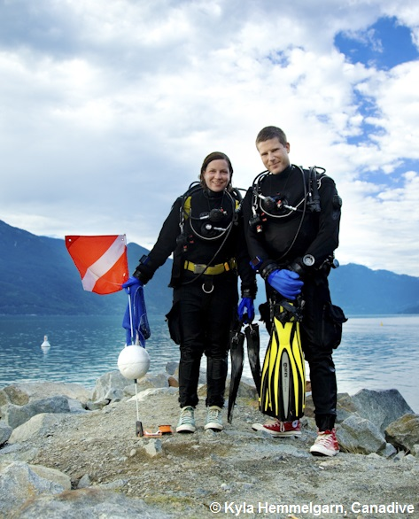
調査のダイブ・プロフィール
すべてのダイバーの経験レベルを考える
安全を第一に考える
潜水時間と深度
  安全なダイブ・プロフィールを設定する
浮力
  適切なウエイト量
  器材を流線型にして、ブラブラさせない
調査エリア
  エリアは設定しない
  サイトを調査するときは、いつも同じ
  エリアをカバーする
参加者数
バディチームの方針
ダイビングの計画を立てる
S2: ダイビングの時
Notes:
あなたのDive Against Debris®調査が安全で楽しくなるように計画してください。同時に、環境への配慮とすべてのダイバーの経験レベルを注意深く考えてください。
安全が何よりも優先されます
-通常の安全潜水の実施ルールに従います
-自分とバディのスキルおよび経験の範囲内でダイビングします
セーフティ・ダイバーを考えます－ボート上か海岸のどちらか
潜水時間と深度
-自分自身の潜水時間と深度を、現地のコンディションおよびダイバーの経験に従って設定します
使用するダイブテーブルまたはダイブ・コンピューターのノンストップ・リミットに十分な余裕をもつようにします
浮力
•自分とバディがダイビング中ずっと中世浮力を維持できるように、適切なウエイトを装着しているかチェックします 。
•自分の装備がすべて流線型になっていて、ブラブラしているものがないことを確認します
調査エリア
-調査エリアは設定しない－自分のサイトを調査するとき、いつも同じエリアをカバーするようにする
自分のエリアを示すダイブフラッグを検討する（ダイブフラッグの使用に関する現地のルールに従う）
参加者数
-ダイバーの数に制限はありません
-ダイバーはすべてバディチームで活動します
同一の調査ダイビングでダイバーが見つけたものはすべてひとつのデータカードで報告します
バディチームの計画
-バディのダイバーは全員、そのダイビングをモニターする責任を持ちます
-ダイビング前にコミュニケーション方法とバディが離れ離れになった場合の手順を確認します
-ダイビングの役割を話し合います。例えば：
--バディ 1：メッシュバッグを携行する
--バディ 2：物品を回収／写真を撮影します

Slide 21
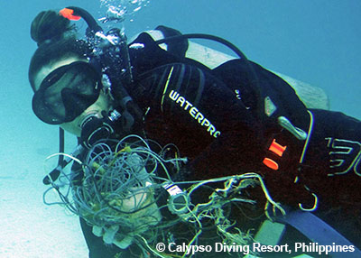
自分のダイビングを計画する
ダイビング中に海洋ゴミを集める – 陸に戻ってから、見つけたものを分類し、水中から回収したもののみ記録する
バディと協力する
自分の BCD をリフトバッグ代わりに
しない
メッシュバッグに入れ過ぎない
4 キロ／7 ポンド以上ある物品は
リフトバッグを使うトレーニングを
受けたダイバーのみ回収する
トレーニングや経験がなければ
リフトバッグを使ってはいけない
計画通りにダイビング
S2: ダイビングの時
Notes:
ダイビング中に海洋ゴミを集めます－陸に戻ってから、見つけたものを分類し、水中から回収したもののみ記録します
•バディと協力し、メッシュバッグに海洋ゴミを入れます。
•重いものを持ち上げるのに自分のBCDを使ってはいけません。
•メッシュバッグに入れ過ぎてはいけません。また、4キロ／7ポンド以上の物は必ずリフトバッグを使ってください。4キロ／7ポンド以上の重さがあるものは、リフトバッグの使い方のトレーニングを受けたダイバー、例えばPADIサーチ＆リカバリー・スペシャルティの認定を受けているダイバーのみが回収するようにします。
•リフトバッグはトレーニング/経験がなければ使ってはいけません。重いものを回収するにはリフトバッグの使い方の適切なトレーニングが必要です。

Slide 22
装備
正しい装備だとダイビングが安全かつ楽しいものになる
必須なもの:
  メッシュバッグ
  ダイビング・ツール／ナイフ
  グローブ
推奨するもの:
  はさみ
  GPS
  重さを量る秤
  水中カメラ
  鋭利なものの回収用の容器
  白紙のスレートと鉛筆
計画通りのダイビング
S2: ダイビングの時
Notes:
正しい装備だとダイビングが安全かつ楽しいものになります。
必要装備
-メッシュバッグ。海洋ゴミを集めるため
-目があるので水が出てくれます
-ダイビング・ツール／ナイフ
-グローブ。手を保護するため
--自分が調査する場所でグローブを使ってよいかどうかチェックします
--ダイビング・グローブがなければ、台所用や園芸用のグローブでも大丈夫です
推奨する装備
-はさみ
- GPS
-秤
-水中カメラ
- 鋭利なものの回収用の容器
- 白紙のスレートとエンピツ

Slide 23
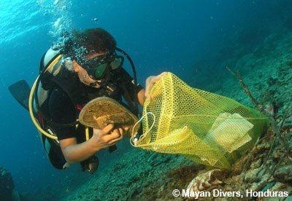
浮力
自分の浮力とトリムに注意を払う
自分の…
  装備
  身体
  フィン
  のどれもが水底に着かないようにする
バディの位置取りや体の姿勢を意識し、
必要ならそれを正す
計画通りのダイビング
S2: ダイビングの時
Notes:
Dive Against Debris®調査では浮力とトリムに注意を払うのが特に重要です。装備と身体、フィンも考えて、どれもが水底に着かないようにしてください。さらに重要なのは、ゴミを回収してメッシュバッグに入れる際に、バディの位置取りや体の姿勢を常に意識し、必要ならそれを正すようにすることです。

Slide 24
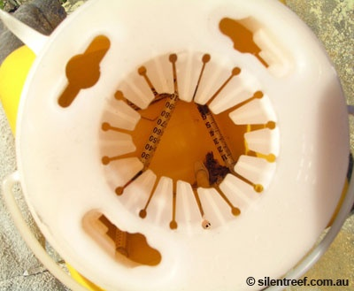
鋭利なもの
刺し傷になるようなものには注意する
危険なら動かさない
壊れにくい容器を使う
医療用の鋭利なものを回収する
場合は特に注意する：
  注射器、針、メス、ランセット、縫合用の針など
計画通りのダイビング
S2: ダイビングの時
Notes:
刺し傷になるようなものには注意してください。例えば、注射器、割れたビン、金属缶などです。
•回収する前に、参加者すべてが安全かどうか注意深く考えます。
•壊れにくく蓋のついている容器を使って、安全に鋭利なものを回収します。
•医療用の鋭利なものを（注射器や針、メス、ランセット、縫合用の針など）回収する場合は特に注意します。

Slide 25
写真を撮って人に伝える
写真は必須ではないが、強い説得力を持ち、他の人が行動するように促す
撮るべき写真は二種類：
1. あなたのデータを説明するのに役立つ写真:
  環境にダメージを与えている海洋ゴミ
  絡まっている動物
  分別できない物品
  水中の海洋ゴミ
  回収しなかったもの
データを提出する際に写真も共有する
2. 話をするための写真:
  グループの写真
  活動中のダイバー達
  ゴミを数えている／
  記録しているダイバー達
  回収したすべてのゴミの写真
My Oceanでのブログに使う
Facebook®やScubaEarth®でシェア
地元の新聞で話の説明
計画通りのダイビング
S2: ダイビングの時
Notes:
写真撮影は調査の要件には入りませんが、写真はダイバーでない人に強い説得力を持ち、また、海洋ゴミが現実の問題であることを強く認識させてくれます。あなたの写真が海洋野生生物や環境に影響を与えている説明になりますし、また、みんなにこの問題がどれぐらい広がっていて、どのくらいひどいかを示すのかをイメージするのに役立ちます。
撮影する写真は2種類考えられます：
1.あなたのデータを説明するのに役立つ写真：
この種の写真は、あなたが目撃したゴミをみんなが理解するのに役立ちます。ゴミデータを報告する際に、一緒にこの種の写真も送ってください。できれば、定規やスノーケルといった、大きさの比較になるものを付けてください。この種の写真の例には次のようなものがあります：
● 環境にダメージを与えている海洋ゴミ
● 絡まっている動物
● 分別できない物品
● 水中の海洋ゴミ
● 回収しなかったもの
2.話をするための写真：
この種の写真を使って、あなたの行動についてのパブリシティを高め、参加者に感謝し、ボランティアを募集してください。あなたの調査についてのMy Oceanブログにこうした写真をアップロードするのを忘れないでください〔27ページ参照〕。あなたの画像を使って、一般の人々に水中の問題を強調するのに使えます。また、Facebook®やScubaEarth®などの他のソーシャルメディアサイトでそれらをシェアすることを考えてもよいでしょうし、あるいは、それらを地元の新聞で話の説明をするに使ってもよいでしょう：
● グループの写真－すべてのバディが一緒のところで、回収したゴミも写す
● 活動中のダイバー
● ゴミを数えている／記録しているダイバー達
● 回収したすべてのゴミの陸上の写真
写真を撮るためのヒント：
●写真を撮るのに時間をかけて「調査の時間」の趣旨を変えないようにする
● AWAREの「この海の惑星を守るダイバーのための10のヒント」に従います

Slide 26
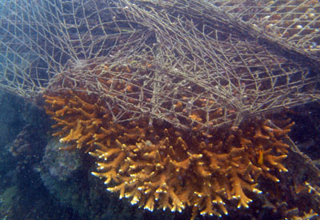
後に残すもの
海洋生物は海洋ゴミの上に盛んに生い茂ったり、棲家にする
– それを回収すべきか
安全が最優先
それは無害か？
  おそらく、そのままにする
害を起こしそうなものではないか？
  わずかで短期間の平衡の乱れが
  あるが、回収することを考える
悩むなら
そのままにしておく
S2: ダイビングの時
Notes:
海洋生物は、海洋ゴミの上に盛んに生い茂ったり、そこと棲み家にすることもよくあります。こうした場合、それを回収するか、そこにそのままにするかを決めなければなりません。場合によって、危険になる可能性のある海洋ゴミを回収すると短期間平衡を乱すことになりますが、回収したほうがよいことも、それを海にそのままにするほうがよい場合もあります。以下に、海洋ゴミを回収するかどうか決める場合に考慮すべきポイントをいくつか挙げておきます：
どうしようかと思うなら、そのままにしておきます
安全が最も優先すべき事柄です
● 物品を回収しても安全かどうかわからない場合は、そのままにしておきます
● 武器や弾薬に触ったり、回収したりしてはいけません－場所をマークし、当局に連絡します
● 錆びたもので驚くほど鋭利なもの、あるいは、自分の皮膚や器材に接触すると危害を生じるかもしれない化学物質が漏れるおそれのあるものを動かす場合には、特に注意を払うか、そのままにしておきます。

Slide 27
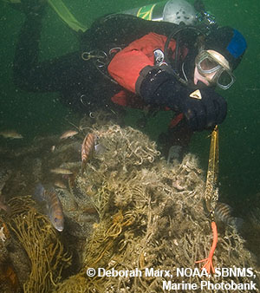
後に残すもの
ゴミを回収することに決める場合、以下の点に注意する：
資材かどうか
  ガラスのビンやスチールの缶
    おそらく残す
  硬質プラスチック、漁業用の仕掛け、
  梱包資材など
    おそらく回収する
中身は何か
  バッテリー、石油容器、ペンキ缶など
    安全なら回収する
漁網、釣り糸、ロープ
  部分的に回収するかもしれない
    はさみを活用する
S2: ダイビングの時
Notes:
資材
● ガラスのビンやスチールの缶などは環境にそれほど害はありませんので、動かすと海洋生物に悪影響があるかもしれない場合は、そのままにしておきます
● 人工物で、小さい破片にバラバラになって海洋生物に危害を及ぼすものは、回収すると短期間平衡状態を乱す場合でも、回収することを考えてください。そうした場合、どうすれば危害が最も少なくて済むかを考えてください。このカテゴリーに入るものは、硬質プラスチック、漁業用の仕掛け、包装資材などです
● 海洋ゴミに卵がついているなら、場所をマークし、卵がハッチアウトしてからそれを回収します
物品の中身
● 中に化学物質が入っているような物品で、漏れ出して危害を及ぼすおそれのあるものは、そうしても安全なら回収してください ：
--この例は、自動車やトラック、ボートなどのバッテリー、オイル、石油、化学容器などのペンキ缶、石油フィルター、電気機器などです
● 危険があると考えられる物品で動かすと危ないと思われるなら、その場所をマークして、報告します
魚網、釣り糸、ロープ
● 魚網、釣り糸、ロープを回収するのは危険です
--こうした物品は、確実に安全だと思わなければ動かしたり、回収してはなりません
● こうした物品を回収するのは難しいことがあります。特に、サンゴに絡まっているとか、サンゴがその上に成長している場合などです
--最もよい方法は、何とかできる部分だけ選んで、その上に成長しているところはそのままにすることでしょう
--強力で鋭いはさみなら、鋸のような往復運動がないために、釣り糸や軽い魚網を切断してもダイブナイフよりも乱すようなことがありません。

Slide 28
次のことをお話ししました…
セクション 2: Dive Against Debris®を実施するとき
ダイビングの計画をする – 計画通りにダイビングする
長期に渡る調査で最善の結果が得られる
調査場所を選ぶ
調査のダイブ・プロフィール
装備
写真を撮って人に伝える
後に残すもの
何か質問はありますか？
S2: ダイビングの時

Slide 29
自分の調査を
カウントする
セクション 3:
Notes:
セクション 3 では、データの報告の仕方を確認します。

Slide 30
5つの簡単なステップで、
自分の調査をカウントする
みんなが一緒に、簡単な5つのステップを守れば、素早くゴミを分別して
記録することができる：
3. 記録する
2. 分別する
4. 廃棄する
1. 重さを量る
5. 報告する
S3: データ報告
Notes:
プレゼンターへの注意: 参加者にDive Against Debris® データカードのコピーを配り、このセクションの理解度を高めるようにしてください。

Slide 31
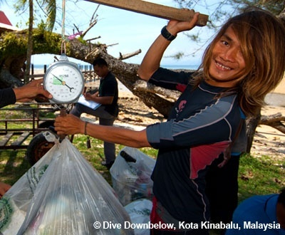
ステップ 1: 重さを量る
メッシュバッグに入ったまま、ゴミの重さを量る：
バッグ自体が重いなら、空のバッグの重さを量り、全体から引き算
釣り用か台所用の秤が適している
秤がなければ推測でも構わない
キログラムかポンドで記録する
ステップ 1: 重さを量る
S3:データ報告
Notes:
メッシュバッグに入ったまま、すべての海洋ゴミの重さを量ります。メッシュバッグがかなり重ければ、空にしてから別に量って、それを引き算して、ゴミの正味重量を求めます。
● 釣り用の秤やキッチン用の秤はゴミの重さを量るのに適しています
● 秤がなければ重さを推定しても構いません
● 重さをキログラムかポンドで記録する。

Slide 32
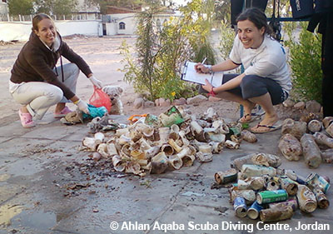
ステップ 2: 分別する
メッシュバッグを空にして、ゴミを９種類の山に分類する：
プラスチック
ガラスおよび陶器
金属
ゴム
木材
衣類／布
紙／段ボール
混合素材
その他
ステップ 2: 分別
S3: データ報告
Notes:
Dive Against Debris®データカードは、原料によってゴミをグループ分けしてありますので、見つけたゴミを簡単に分別できます。メッシュバッグを空にして、ゴミを以下の9種類の山に分類します：
● プラスチック
● ガラスおよび陶器
● 金属
● ゴム
● 木材
● 衣類／布
● 紙／段ボール
● 混合素材
● その他のもの ― 上記の分別に入らないものは、すべてここになります。
ゴミが飛ばされて、また水に入らないようするため、風の影響を受けないところでゴミを分別します。メッシュバッグを防水シートの上で空にすれば、集めたゴミを一緒にしておくことができます 。

Slide 33
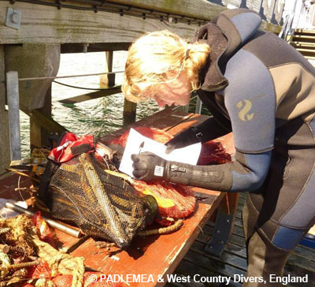
ステップ 3: 記録する
集めたそれぞれの山を処理して、見つけたひとつひとつの物品を
Dive Against Debris®データカードに記録する：
ひとつひとつのゴミ品目を
ひとつと考える
海洋ゴミの雑多なものは、
「破片」に数える
ひとつの調査ダイビングでダイバー全員が見つけたものは、ひとつのデータカードにまとめておく
ステップ 3: 記録
S3: データ報告
Notes:
集めたそれぞれの山を処理して、見つけたひとつひとつの物品をDive Against Debris®データカードに記録していきます。
Dive Against Debris®海洋ゴミ分別ガイドを使えば、ゴミの品目を正確に分別できます。
● ひとつひとつのゴミ品目をひとつと考えます。大きさは問いません
● ゴミ品目の製造原料がどのカテゴリーに入るかを探します。例えば：
--プラスチックのフォークを見つけたら、「プラスチック原料」カテゴリーで「コップ、皿、フォーク、ナイフ、スプーン」を見つけます。
--この枠内に I と書き込みます
--もうひとつプラスチックのフォークを見つけるか、このカテゴリーの別の品目を見つけたら、枠内に、 II と書き込みます
--自分が便利なマークのやり方で続けます。例えば：正正丁 ＝ 12
● 海洋ゴミの雑多なものは、「破片」に数えます－データカードのそれぞれの原料カテゴリー中の最後を参照してください
● 小さいもの〔2.5センチ／1インチ以下〕がたくさんある場合の数え方は、「小さくて数えられない」の項目を参照してください
● ひとつの調査ダイビングでダイバー全員が見つけたものは、ひとつのデータカードにまとめてください
--調査ダイビングのバディ1組またはバディ10組－すべてのゴミの品目をひとつのデータカードに記録します

Slide 34
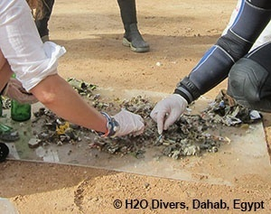
ステップ 3: 記録する
小さくて数えられない?
小さなものがたくさんある場合…
  同じような大きさの山に分ける
  ひとつの山の数を数える
  山の数をかけ算する
“破片”で記録する
ステップ 3: 記録
S3: データ報告
Notes:
同じような形の小さいゴミを大量に回収することもあります。例えば、海洋に投棄されたプラスチックペレットの山や、元はひとつのプラスチック製品だったけども壊れて小さな破片にバラバラになったものなどです。こうした場合は、数が多すぎて数えられないかもしれません。どうやって数えたらよいのでしょうか。
小さなもの〔ほとんどは2.5センチ／1インチ以下〕がたくさんある場合の数え方は、まず、風のないところで防水シートに広げて、大体同じ大きさの山を作ります。それから、山のひとつのゴミの数を数えて、それを山の数と掛け算すれば、合計が出ます。こうした小さいものは、“破片”として該当する原料のところに記録します。

Slide 35
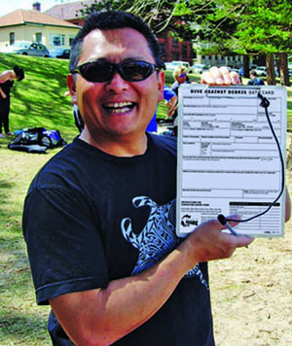
ステップ 3: 記録する
データカードに、行なった調査に関する重要な情報を記録する
調査サイトの場所
  最寄りの道路名（あてはまる場合）
  市／町
  州／区域（県）
  国
調査サイトの GPS 座標
  精度が重要
  オンラインデータ提出票のポイント＆クリックマップを使うか、あるいは：
  GPS の数値を読みます:
    WGS84／小数点の度数
ステップ 3: 記録
S3: データ報告
Notes:
データカードに、行なった調査に関する重要な情報を記録します 。
調査サイトの場所
調査サイトを確認できる情報は地図上に正確に示してください：
情報は、あなたの調査サイトを正確にマップ上に配置されるのに役立ちます：
● 最寄りの道路名（あてはまる場合）
● 市/町
● 州/区域（県）
● 国
調査サイトのGPS座標
データを報告するのに、正確なGPS情報が不可欠です。それがあれば、集計したデータの地理的関係がわかり、あなたの調査を正確にProject AWAREのDive Against Debris®マップにアップすることができます。
調査サイトGPS座標はGPS機器がなくても、Dive Against Debris®オンラインデータ提出票のポイント＆クリック・マップを使って報告できます：
● マップをドラッグして、自分の国を見つけます
● 自分の場所をズームします
● 調査サイトを見つけて、マップ上をクリックします
● 調査サイトのGPS座標が自動的に記録されます
● 付近のランドマークがあれば、調査サイトを早く探すことができます
例えば、あなたの調査サイトがマップをポイント＆クリックするには陸から遠くて正確に位置がわからない場合は、GPS機器を使うのに、以下に注意してください：
GPS機器を以下のように設定します：
● WGS84マップデータム
● 小数点の度数を読みます
ボート・ダイビング：
● ボートが係留している地点、あるいは、調査サイトのすぐ上に浮いている際に、調査サイトのGPSの指標を読みます〔水中にいるダイバーに注意します〕
ビーチ・ダイビング：
● できるだけ調査サイトに近いビーチに立って、数値を読みます

Slide 36
ステップ 3: 記録する
調査の時間を適切に記録するように注意する：
水中で海洋ゴミを除去するのにすべてのバディチームが費やした平均時間
分単位で記録する
  例： 45 分間、 115 分間
以下の時間は加えない
  水面を泳ぐ時間
  浮上／潜降の時間
  ダイバーでない参加者の活動
  ゴミの分別・記録する時間
ステップ 3: 記録
S3: データ報告
Notes:
記入が間違っていると見つけたことの価値がなくなるので、調査の時間を適切に記録するように注意します。
調査時間は、水中で海洋ゴミを回収するのにすべてのバディチームが費やした平均時間です
● 調査時間は分単位で記録します。例えば、45分間、115分間などです
● 水面を泳いだ時間、浮上や潜降の時間は含みません
● ダイビング以外の参加者、または、ゴミを分別・記録する時間も含みません

Slide 37
ステップ 3: 記録
調査時間の計算例
例 1
ダイバー 2 名のバディチーム
水中の海洋ゴミを
回収した時間：43 分間
他に調査したダイバーはいない
調査時間 = 43 分間
例 2
  3 組のバディチーム
    チーム A と B = それぞれダイバー2名
    チーム C = ダイバー3 名
水中の海洋ゴミを回収した時間:
バディチーム A: 42 分間
バディチーム B: 48 分間
バディチーム C: 51 分間
合計調査時間 = 141 分間
141 分／3 バディチーム = 47 分間
調査時間 = 47 分間
ステップ 3: 記録
S3: データ報告
Notes:
調査時間の計算
例 1
バディと一緒に水中の海洋ゴミを除去するのに43分間かかりました。調査には、他にダイバーはいません。
調査時間＝43分間
例 2
3組のバディチームで、チームAとチームBは2人一組、チームCは3人一組で、以下の時間に渡って水中の海洋ゴミを回収しました：
バディチームA 42分間
バディチームB 48分間
バディチームC 51分間
合計時間 141分間
141分間の合計調査時間／3組のバディチーム＝47分間
調査時間＝47分間
.

Slide 38
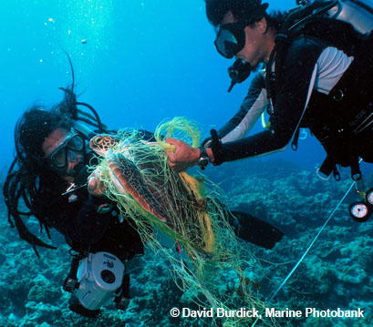
ステップ 3: 記録
調査の詳細情報
参加者数
  水中でゴミを集めたダイバーだけを数える
  個々のダイバーを一人と数える
  ダイバー以外の人は数えない
波の状況
  穏やか、やや穏やか、多少波がある、波がやや高い～時化
  詳細については調査ガイドまたはデータカードを参照
ステップ 3: 記録
S3: データ報告
Notes:
参加者数
水中でゴミを集めたダイバーだけを数えます：
-ダイバーひとりひとりを数えます。バディの数ではありません。
-水面のみの参加者は含みません。例えば、セーフティダイバーまたはダイビング中にビーチクリーンナップを行なった友人などです。
波の状況
調査日の波の状況を報告します：
-穏やか〔鏡のよう~さざ波〕。波高0~0.1メートル/0~4インチ
-やや穏やか〔小波〕。波高0.1~0.5メートル/4~19インチ
-多少波がある。0.5~1.25メートル/19インチ～4フィート
-波がやや高い～時化。波高1.25メートル/4フィート以上

Slide 39
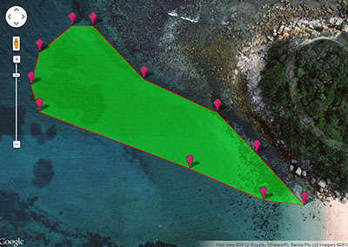
ステップ 3: 記録
調査の詳細情報
調査した面積を報告する。調査サイトでのゴミの密度を理解する役立つ:
簡単で正確な オンラインツール
平方メートル（m²）または
平方フィート（ft²）
オンラインツールが使えない場合：
  長さと幅をかけ算して
  面積を求める
  他の方法がなければ推定する
オンラインツールを使って面積を測ります
ステップ 3: 記録
S3: データ報告
Notes:
調査面積
この情報は、あなたのサイトのゴミの密度を理解するのに役立ちます。
面積を計測するのに簡単かつ正確な方法は、グーグルマップでポイント＆クリックツールを使うことです。
以下にアクセスすればやり方がわかります：
www.daftlogic.com/projects-google-maps-area-calculator-tool.h®
● 平方メートル（m²）または平方フィート（ft²）で面積を報告します
オンラインツールが使えないなら、調査サイトの面積を計算するのに以下のようにしてください：
● 単純な正方形や長方形の形なら、長さと幅を掛け算して求めます
● 計測ができない場合や上記のツールが使えない場合は、推測します

Slide 40
ステップ 3: 記録
調査の詳細情報
主な水底の構成物
  調査の大部分を過ごした
  水底の種類：
砂地
泥質
砂利
岩
サンゴ
海草
その他
生態系
  調査を行った場所の生態系：
サンゴ礁
岩礁
ケルプ
マングローブ
海草
その他
ステップ 3: 記録
S3: データ報告
Notes:
主な水底の構成物と生態系の違い
サンゴ礁を調査して、また、ほとんどの調査時間をサンゴ礁の間の砂地で費やした場合：
主な水底の構成物 = 砂地
生態系 = サンゴ礁
サンゴ礁を調査して、ほとんどの時間をサンゴ礁の上を泳いで費やした場合：
主な水底の構成物 = サンゴ
生態系 = サンゴ礁

Slide 41
ステップ 3: 記録
調査の詳細情報
絡まった動物
  種と海洋ゴミの種類を記録する
  写真を撮り、データと一緒に
  提出する
調査の深度範囲
  ゴミを回収した最大深度と
  最浅水深
  ダイビングした最大深度より少し浅いかもしれない
  最浅深度で 0 と報告しない
    水面に浮いているゴミは報告しない
ステップ 3: 報告
S3: データ報告
Notes:
絡まった動物
絡まった動物と関係する海洋ゴミの種類を報告します。可能なら、種名を特定してください：わからないなら一般名を使ってください（“アザラシ”など）。データを報告する際に絡まった動物の写真を撮って、データと一緒に提出してください
調査の深度範囲
ゴミを回収した最大深度と最浅深度を報告してください。
● ダイビングで動いた最大深度より浅いかもしれません。
● 最浅深度に0メートル／0フィートは報告しないでください－浮いているゴミは報告してはいけません（浮いているゴミを回収してもよいですが、報告はしません）。

Slide 42
ステップ 3: 記録
調査の詳細情報
前の週からの天候
  自分の調査サイトへ、
  あるいは、そこからゴミを
  運んだかもしれない天候
地元で問題の物品
  問題と考えられるトップ3の
  ゴミとその理由
追加情報
  見つけたゴミの原因となったと考えられる出来事
ステップ 3: 記録
S3:データ報告
Notes:
前の週の天候
強風、嵐、豪雨によって自分の調査サイトへ、あるいは、そこからゴミを運んだかもしれない天候があれば、それを報告します 。
地元で問題の物品
地元で問題だと考えられるゴミ品目のトップ3を挙げてください。その理由も教えてください。
見つけた品目で珍しいもの
追加情報
見つけたゴミの原因となったと考えられる出来事を簡単に記述してください。できれば、ニュース記事のリンクを付け加えてください：
● ハリケーン、ビルの取り壊し、お祭りやイベント、花火大会など。

Slide 43
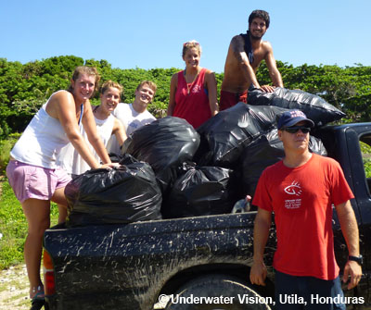
ステップ 4: 廃棄
適切に廃棄し、海に戻ってこないようにする：
分別してリサイクル
少量なら街のゴミ箱へ
現地自治体が集めてくれるかもしれない
現地の処理場に持っていく
現地のゴミの捨て方に関する法律や条例、ルールを知っておくこと
  危険物を廃棄する手続きをチェック：蛍光管、ケミカルライト、
  石油／オイル容器など
ステップ 4: 廃棄
S3: データ報告
Notes:
回収して数えました－すごいことです！
さあ今度は、ちょっと時間をとって適切に廃棄して、海に戻ってこないようにしましょう。
● 地元のやり方でリサイクルするように分別します
● 少量のものは、町のゴミ箱に捨てられます
● 現地自治体の中にはゴミを集めてくれるところもあります
--調査の前に、調整をしておきます
-- 現地自治体の収集のために置いておくなら、バッグをしっかりと縛ったことを確認してください
● 現地の処理場に持っていきます
ゴミの捨て方に関する現地の法律をよく知っておいてください。地方自治体の多くには、物品の廃棄について特別な手順があって、危険なものについてのルールも定められています。例えば、蛍光管、ケミカルライト、オイルや化学薬品、石油、ペンキなどの容器です。こうしたものを捨てる場合は、地元自治体に問い合わせてください。

Slide 44
ステップ 5: 報告する
データを提出する
英語でのデータ提出：
集めたデータをオンラインで報告：
www.projectaware.org/DiveAgainstDebris
自分のMy Ocean ページが必要
  ログインするか新しく作成する
オンラインの書式の指示に従う
わからないところがあれば、
Dive Against Debris®調査ガイドを参照する
英語以外の言語でのデータ提出：
英語以外のすべての言語では、Dive Against Debris®のデータカードを添付し、diveagainstdebris@projectaware.org
にメールを送信。すべてのデータが記入欄に書かれていることを確認すること。
ステップ 5: 報告
S3: データ報告
Notes:
Dive Against Debris®調査は、ここまで来ました－データを報告することです。
オンラインデータ提出票を使う
英語でのデータ提出：集めたデータをオンラインデータ提出フォームで報告してください：
www.projectaware.org/DiveAgainstDebrisData
● この提出票を使うには、まず自分のMy Oceanにログインするか、My Oceanページを作成してください。
● 書式の指示に従います。また、不明のことがあれば調査ガイドを参照してください。
英語以外の言語でのデータ提出：完成したデータカードをメールで送信してください：
英語以外のすべての言語では、Dive Against Debris®のデータカードを添付して、diveagainstdebris@projectaware.orgにメールしてください。すべてのデータが記入欄に書かれていることを確認してください。

Slide 45
ステップ 5: 報告
データを提出する前に、Dive Against Debris®サーベイアー
声明を確認したかどうか聞かれる：
私は、Dive Against Debris®調査ガイドを読みました。また、私が報告しようとしているデータは、水中で集めたもので、それは、一回のダイビング中で、
単一あるいは複数のバディチームで実施されたものです。私は、このデータには、ここの水中環境で集めたゴミのものしかないようにすべきことを理解して
います。繰り返しダイビングする場合は、別の提出で報告すべきで、陸上で
集めたゴミをMy Oceanコミュニティでシェアできることも理解しています。
私は、提出するデータが、レビューの後で、Project AWAREの内部品質確認プロセスを経て満足できるものならば、Dive Against Debris®マップで
ビジュアル化されることを理解しています。
水中の海洋ゴミを回収し、報告するスキルを持っているのは、
ダイバー達だけです
ステップ 5: 報告
S3: データ報告
Notes:
データを提出する前に、Dive Against Debris®サーベイアー声明を確認したかどうか聞かれます：
私は、Dive Against Debris®調査ガイドを読みました。また、私が報告しようとしているデータは、水中で集めたもので、それは、一回のダイビング中で、単一あるいは複数のバディチームで実施されたものです。私は、このデータには、ここの水中環境で集めたゴミのものしかないようにすべきことを理解しています。繰り返しダイビングする場合は、別の提出で報告すべきで、陸上で集めたゴミをMy Oceanコミュニティでシェアできることも理解しています。

Slide 46
次のことをお話ししました
セクション 3: 自分の調査をカウントする
データの報告
ステップ 1: 重さを量る
ステップ 2: 分別する
ステップ 3: 記録する
ステップ 4: 廃棄する
ステップ 5: 報告する
何か質問はありますか?
S3: データ報告

Slide 47
さあ、
あなたの番！
セクション 4:
Notes:
セクション 4 では、私たちの海の惑星を守っているProject AWAREダイバーの世界的な運動への参加の仕方を見ていきます。

Slide 48
最後に
Dive Against Debris®の提案をいくつか
定期的にDive Against Debris®調査を始める:
行動をシェアしよう
Project AWAREのMy Ocean www.projectaware.org/MyOcean
  自分の行動についてのブログ
  写真、ビデオのアップロード
  イベントへの参加者を捜す
  参加するイベントを見つける
S4: あなたの番です!
Notes:
これであなたも海洋ゴミに取り組んでいる世界中のAWAREダイバーの仲間になる準備が整いました－一緒にこの厄介な問題を改善しましょう！
My Ocean (www.projectaware.org/MyOcean) は、Project AWAREのユニークなエコネットワークサイトで、AWAREのリーダー達が海洋保護のために活動するサイトです。My Oceanページを作成して、あなたのDive Against Debris®データを報告し、自分の海洋保護活動に関するログを書き、Start an Action（行動開始）であなたの Dive AgainstDebris ®調査への参加者を探しましょう。
あなたの行動をシェアして私たちの海をゴミで汚す行為を変える手助けをしましょう:
● あなたのMy Oceanページで、自分のDive Against Debris®調査の話をしてください
● あなたのDive Against Debris®調査をメディアに周知させてください。そうすれば、他の人も海洋ゴミ問題について学ぶことができます

Slide 49
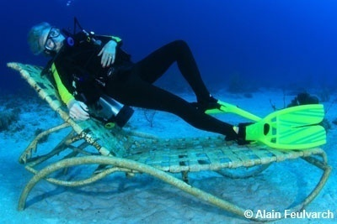
最後に
Dive Against Debris®の提案をいくつか
ゴミのないサイトも報告する
どのダイビングでも、どんなときでも
陸のクリーンナップはどうか
  水中でダイバーが見つけたゴミだけを報告する
フィードバックする：
www.projectaware.org/contact
S4: あなたの番です!
Notes:
ゴミがないサイトも報告します
ダイビングで、ゴミがないことを見つけたら、それは重要です。新しい問題が生じたときを明確にするのに有効だからです。 データを報告する際に、About your Survey （あなたの調査について）の項目で、Our Survey Site was free of debris（ゴミはない）のチェックボックスを使って報告してください。
Dive Against Debris® -どのダイビングでも、どんなときでも
あなたのデータは、同じ調査サイトから定期的に集めたときに最も役に立ちます。とはいえ、どんなダイビングでも、どんなときでも、Dive Against Debris®を通じて同じようにゴミを報告することができます。
友人が実施した陸のクリーンナップはどうでしょうか
あなたの水中調査とビーチ（陸上）のクリーンナップを組み合わせるのは素晴らしいことですが、報告するのはDive Against Debris®を通してダイバーが水中で見つけたゴミだけです。友人が陸のクリーンアップを終えたら：
● 陸で集めたゴミは水中ゴミと別にしておきます
● Dive Against Debris®を通して水中で見つけた海洋ゴミだけを分別し、記録し、報告します
フィードバックしてください
あなたのDive Against Debris®体験を私たちとシェアしましょう。
● コメントと提案を、 www.projectaware.org/contact経由で送ってください。

Slide 50
Project AWARE活動に
参加しましょう
Project AWAREダイバーは私たちの海の惑星を守っています –
一回に一ダイブ
ビッグ２との闘い:
サメとエイの危機
  AWARE Shark Conservation（サメの保護）
海洋ゴミ
Dive Against Debris®
AWARE（気づいている）ダイバーになりましょう
  海の惑星を保護するダイバーのための10のヒント
S4: あなたの番です!
Notes:
Project AWARE Foundationは、スクーバ・ダイバーが私たちの海の惑星を保護する世界的な運動です－一回に一ダイブ。 www.projectaware.orgにアクセスして、最新の呼びかけや請願、活動で、参加して私たちの海の惑星を保護する活動を見つけることができます。
ビッグ2との闘い
Project AWAREは、スクーバ・ダイバーが長期的な変化に影響を与えるユニークな立場にある2つの海洋保護問題に特に焦点を当てています：
1.サメとエイの危機
多くのサメとエイの生息数が危機に瀕しています。これは主として過剰な漁獲によるものです。世界で最も被害を受けやすいサメとエイの種の保護を支援するプロジェクトAWAREの進行中のキャンペーンに参加してください。「AWARE Shark Conservation（サメの保護）ダイバー」になって、この問題をさらに知り、自分の地域のサメについてと、種の保護のためにあなたができる活動についてさらに学びましょう。詳細は、担当のPADIダイブセンターかPADIダイブリゾートまで。
2.海洋ゴミ
水中の海洋ゴミを回収するスキルはダイバーしか持っていません。水中クリーンナップは有用ですが、長く続く変化を作り出すには、ゴミが海洋に来ないようにしなければなりません。ダイバー達ならDive Against Debris®を通じて、海洋ゴミに関するデータを報告することで役に立てます。海洋ゴミの問題に光を当てられる上に、ゴミが海洋生物や海洋環境を破壊しないように手助けできます。

Slide 51
次のことをお話ししました
セクション 4: さあ、あなたの番です!
海洋ゴミに取り組んでいる世界中のAWAREダイバーに加わりましょう
最後にDive Against Debris®の提案をいくつか
Project AWARE活動に参加しましょう
何か質問はありますか？
S4: あなたの番です!

Slide 52
ありがとうございます！
質問はありますか？

